Slide 1
Вулкани
з точки зору науки

Slide 2
Загальні відомості
Вулка́н — геологічне утворення (геотектонічне явище), що виникає над каналами і тріщинами в земній корі, по яких на поверхню викидаються лава, попіл, гарячі гази, водяна пара й уламки гірських порід.
Галузь геології, що вивчає вулкани, називається вулканологією.

Slide 3
Етимологія
Слово «вулкан» походить від вулканічного острова Вулькано, назва якого походить від римського бога Вулкана, чия кузня, за віруванням давніх римлян, була на цьому острові.

Slide 4
Лава
Ла́ва — природний силікатний розплав глибинних мас, що виливається на поверхню з тріщин у земній корі або з кратерів вулканів. Від магми відрізняється відсутністю газів, які звітрюються під час виверження. Внаслідок застигання лави утворюються ефузивні гірські породи.
Лава — це, як правило, розжарена (690-1200°С) рідка або дуже в'язка маса з частково або повністю розплавлених гірських порід, яка вилилася або була витиснута на земну поверхню під час вулканічного виверження.

Slide 5
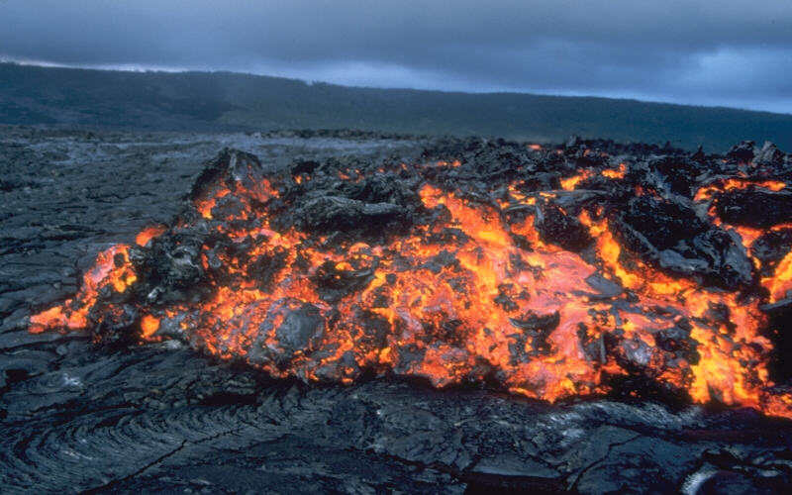
Лава (фото з острову Гаваї)

Slide 6
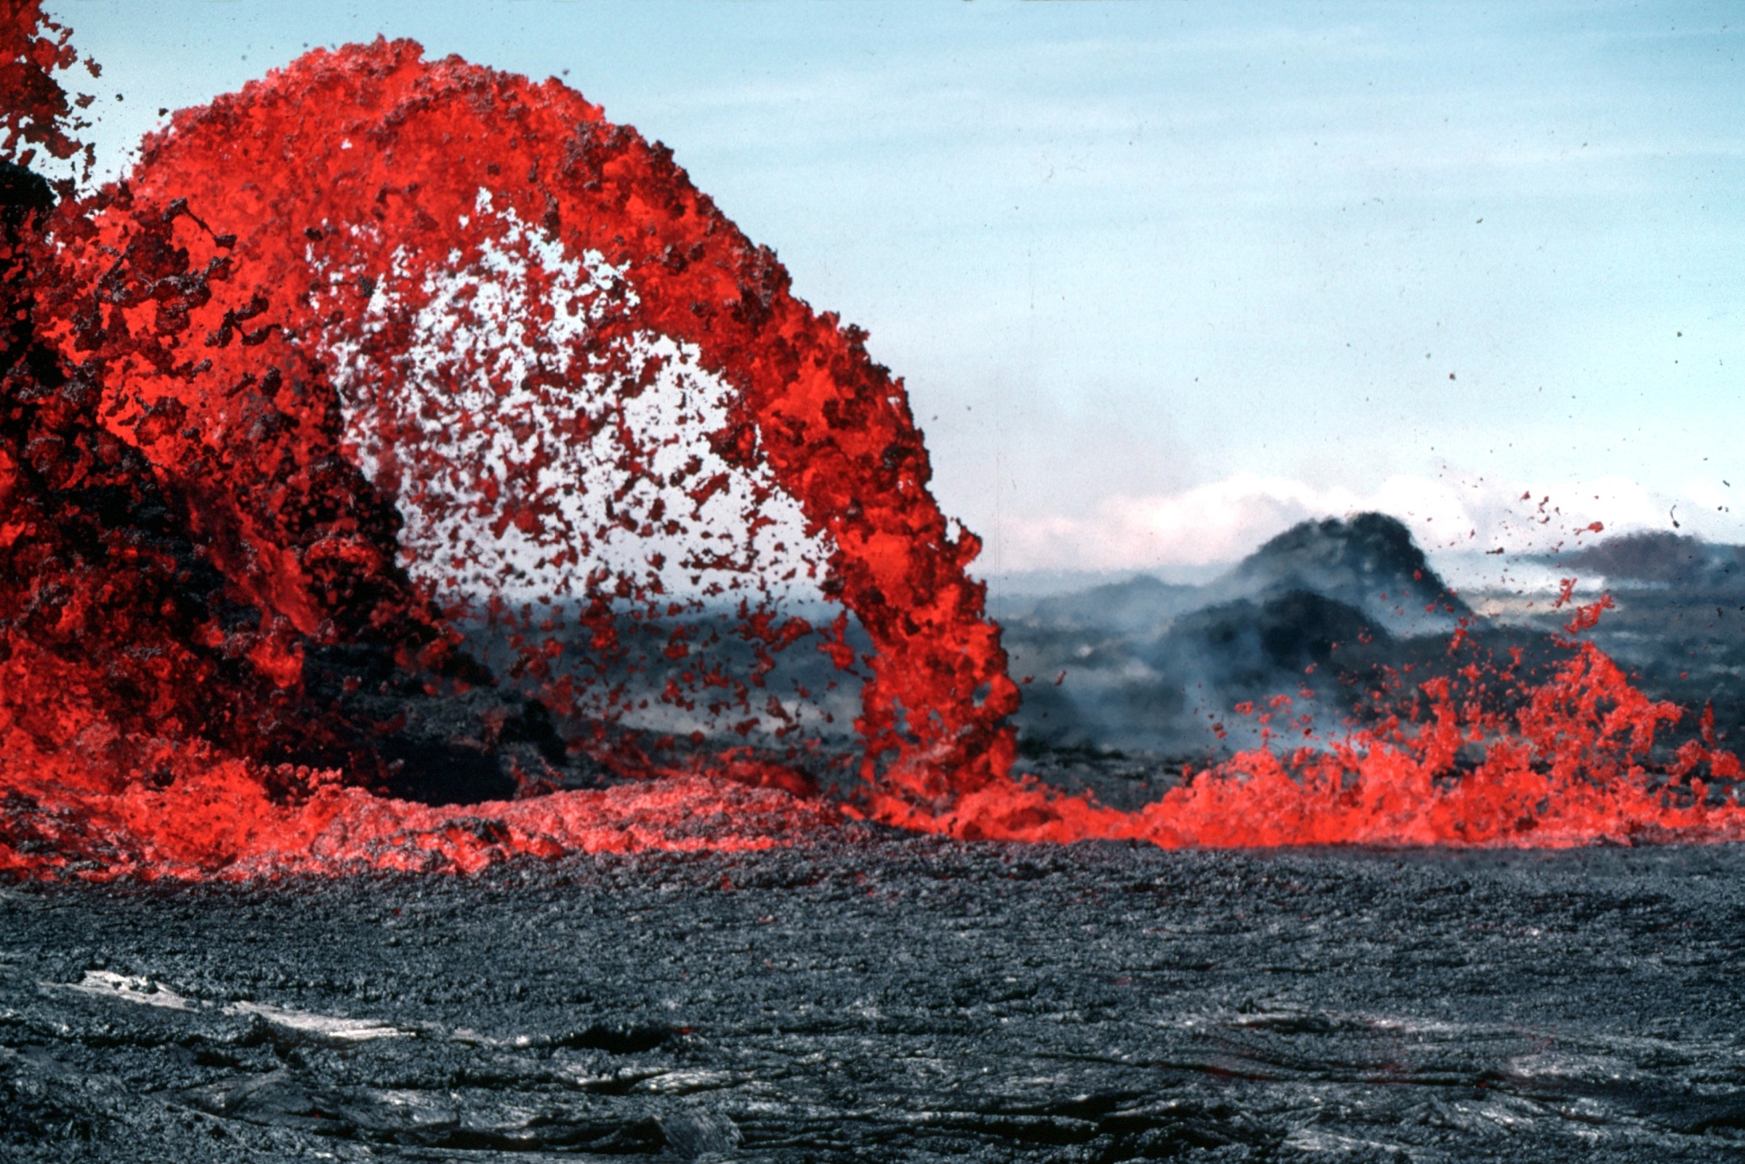
Фонтан лави висотою 10м (фото з острову Гаваї)

Slide 7
Магма
Магма (від грец. μάγμα — тісто) — природний, переважно силікатний високотемпературний розплав, який утворюється в надрах Землі. Складається головним чином з оксидів кремнію, заліза, алюмінію, магнію, кальцію і летких компонентів, різноманітних хімічних елементів, серед яких переважають Si, Al, Fe, Mg, Mn, Ca, Na, К, О, Н, S, Cl, F. У вулканічних областях магма досягаючи земної поверхні, дегазується і виливається у вигляді лави, часто утворює в жерлах вулканів екструзивні тіла або викидається вулканічними газами у вигляді попелу. Останній в суміші з уламками бічних порід і осадовим матеріалом складає різноманітні туфи. Внаслідок остигання магми утворюються магматичні гірські породи. Магматична маса, що застигає на глибині, утворює різні за формою і розмірами інтрузивні тіла — від дрібних, — наповнені магмою тріщини, до величезних масивів (батоліти) з площами у декілька тисяч км2.

Slide 8
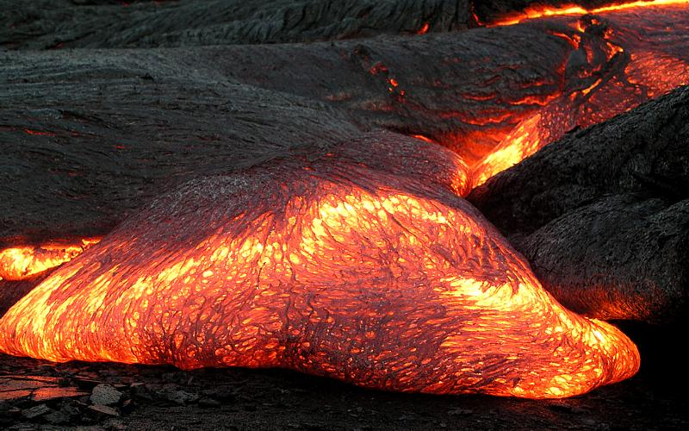
Вулканічна магма (фото з острову Гаваї)

